Slide 1









L
P
Ớ
4A1
CHÀO MỪNG CÁC THẦY CÔ VỀ DỰ GIỜ
MÔN TIN HỌC

Slide 2
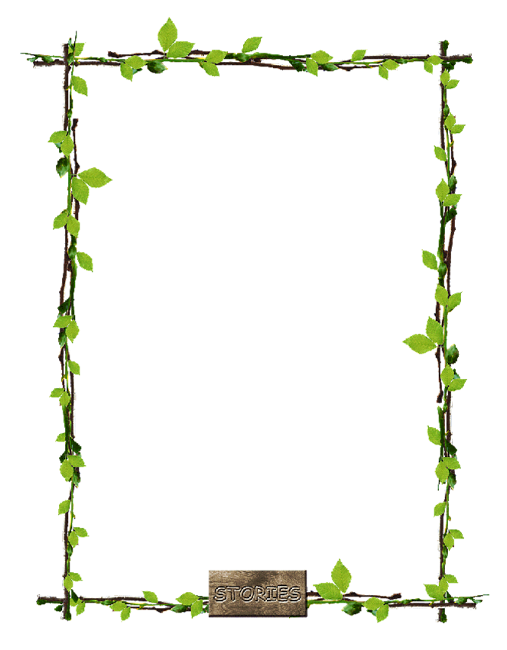





Câu hỏi
Câu 1. Công cụ nào sau đây dùng để chọn hình vẽ:
A. Past
B. Select
C. Brushes
D. Color

Slide 3



Câu hỏi
Câu 2. Để lật và xoay hình vẽ sang bên phải, em chọn:
A.
B.
D.
C.

Slide 4




Câu hỏi
Câu 3. Khi viết chữ lên hình vẽ em có thể thay đổi:
A. Kiểu chữ, cỡ chữ
B. Màu sắc chữ
C. Câu A và B đúng

Slide 5
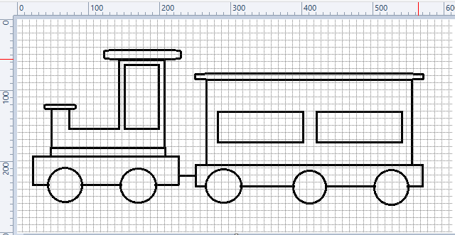
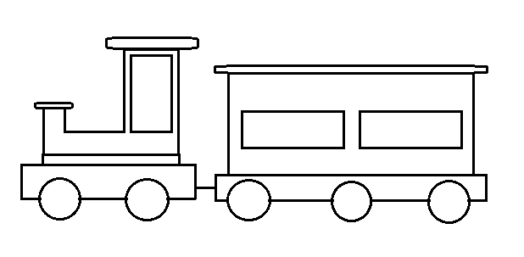
QUAN SÁT HÌNH VẼ SAU

Slide 6

CHỦ ĐỀ 2: EM TẬP VẼ
BÀI 3: TÌM HIỂU THẺ VIEW, THAY ĐỔI KÍCH THƯỚC TRANG VẼ

Slide 7


MỤC TIÊU
Biết chức năng của một số lệnh trong thẻ View;
1
Thay đổi được kích thước trang vẽ.
2

Slide 8
BÀI 3: TÌM HIỂU THẺ VIEW, THAY ĐỔI KÍCH THƯỚC TRANG VẼ
A. HOẠT ĐỘNG CƠ BẢN
1. Tìm hiểu thẻ View
THAÛO LUAÄN NHOÙM

Slide 9
PHIẾU HỌC TẬP

Slide 10
KẾT QUẢ

Slide 11
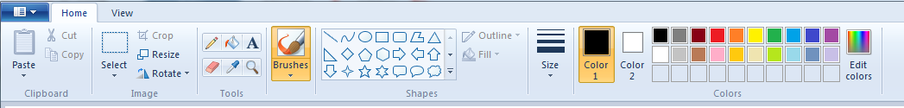
Nháy chọn thẻ View

Slide 12

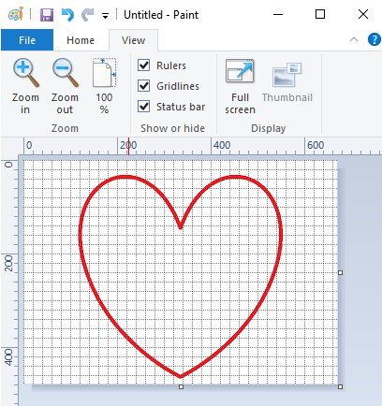

BÀI 3: TÌM HIỂU THẺ VIEW, THAY ĐỔI KÍCH THƯỚC TRANG VẼ
A. HOẠT ĐỘNG CƠ BẢN
1. Tìm hiểu thẻ View
Nháy chuột chọn thẻ View
Đánh dấu Ruler để hiện thước đo trên tranh vẽ
Đánh dấu Gridlines để hiện lưới trên tranh vẽ
Đánh dấu Status bar để hiện thông tin của bức tranh
Kích thước trang vẽ

Slide 13
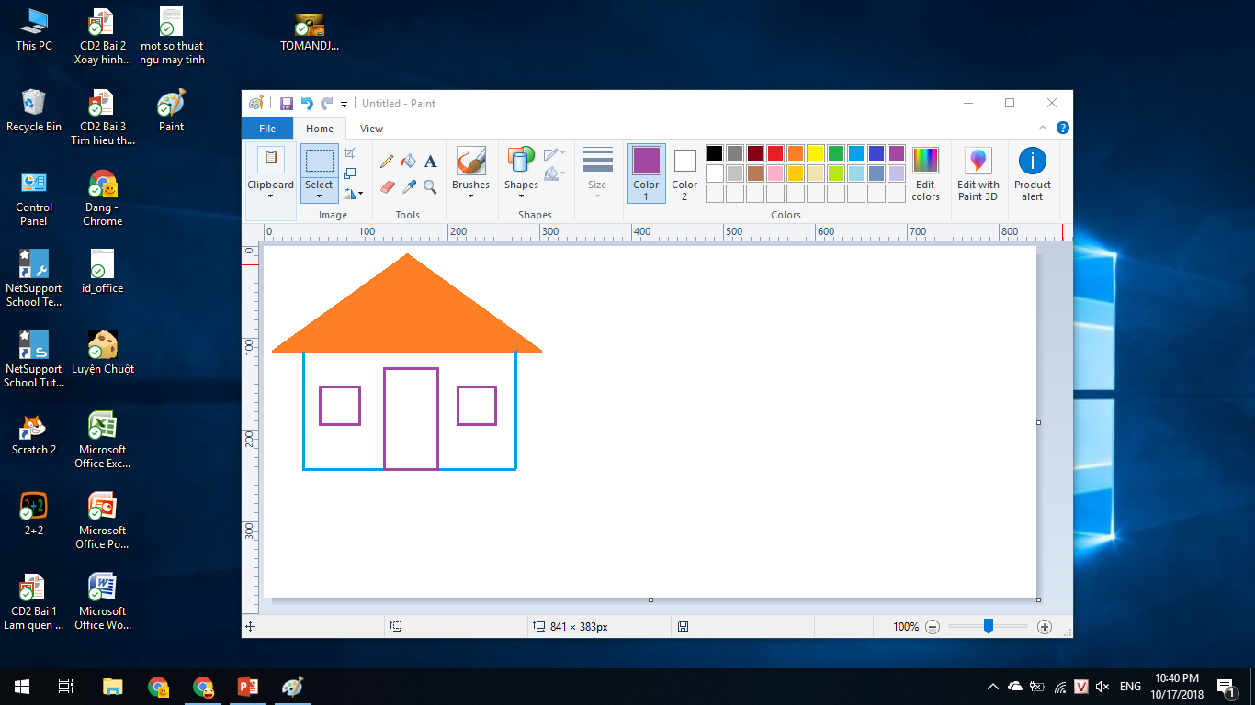
BÀI 3: TÌM HIỂU THẺ VIEW, THAY ĐỔI KÍCH THƯỚC TRANG VẼ
A. HOẠT ĐỘNG CƠ BẢN
1. Tìm hiểu thẻ View
2. Thay đổi kích thước trang vẽ
Ở hình bên, phần dư thừa của trang giấy vẽ quá nhiều, em cần điều chỉnh để trang giấy vẽ vừa đủ chứa ngôi nhà.

Slide 14
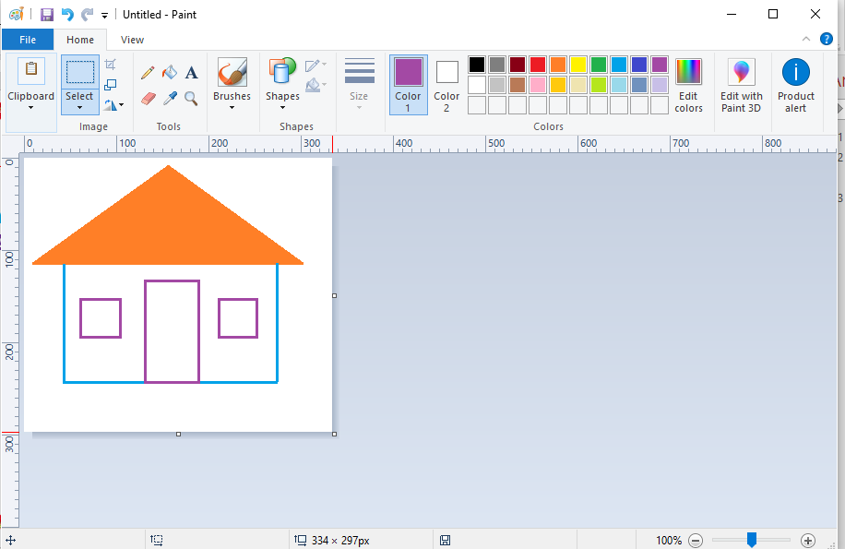
BÀI 3: TÌM HIỂU THẺ VIEW, THAY ĐỔI KÍCH THƯỚC TRANG VẼ
A. HOẠT ĐỘNG CƠ BẢN
2. Thay đổi kích thước trang vẽ
Bước 1: Di chuyển con trỏ chuột tới vị trí ô vuông, góc phải phía dưới trang vẽ để con trỏ chuột chuyển thành hình mũi tên hai chiều
Bước 2: Nhấn giữ nút trái chuột, kéo trang vẽ vừa đủ chứa ngôi nhà như hình bên.

Slide 15

LÀM THẾ NÀO ĐỂ PHÓNG TO VÀ THU NHỎ HÌNH VẼ?

Slide 16
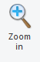
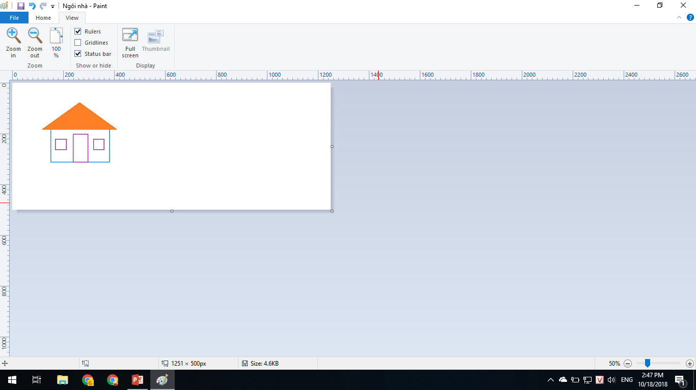
BÀI 3: TÌM HIỂU THẺ VIEW, THAY ĐỔI KÍCH THƯỚC TRANG VẼ
* Công cụ phóng to hình vẽ: Zoom in

Slide 17

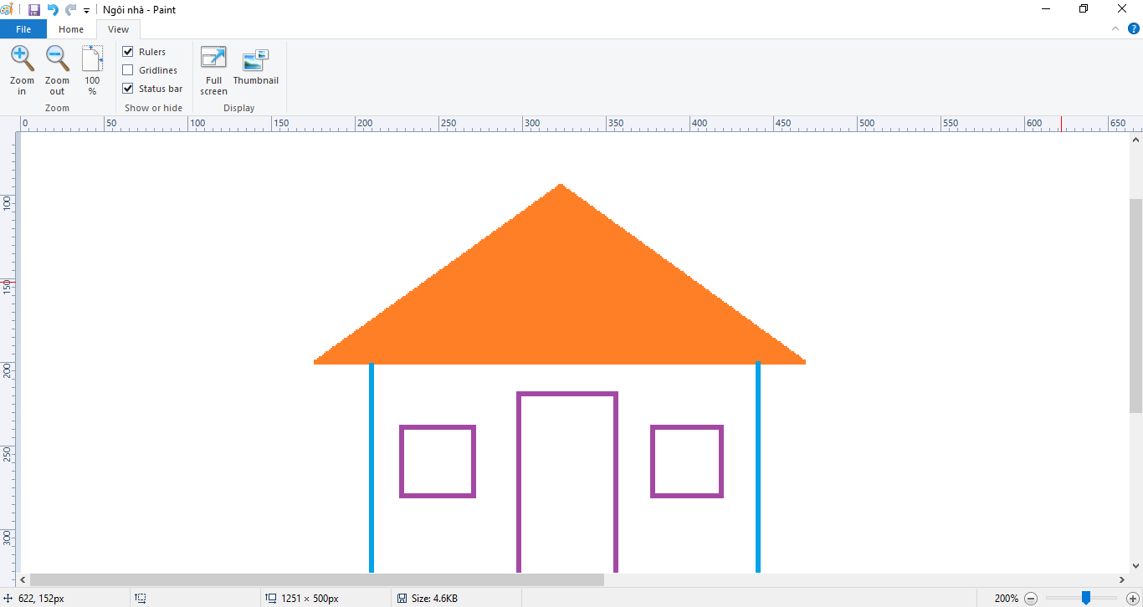
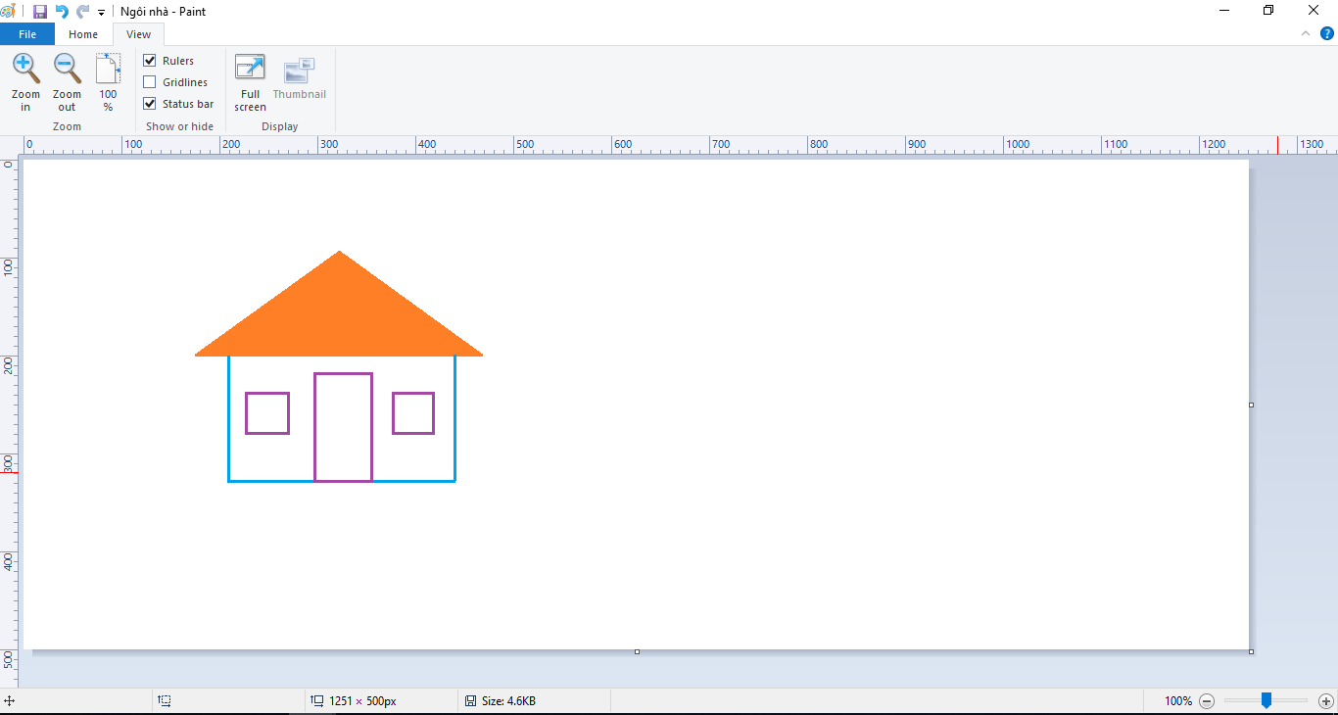
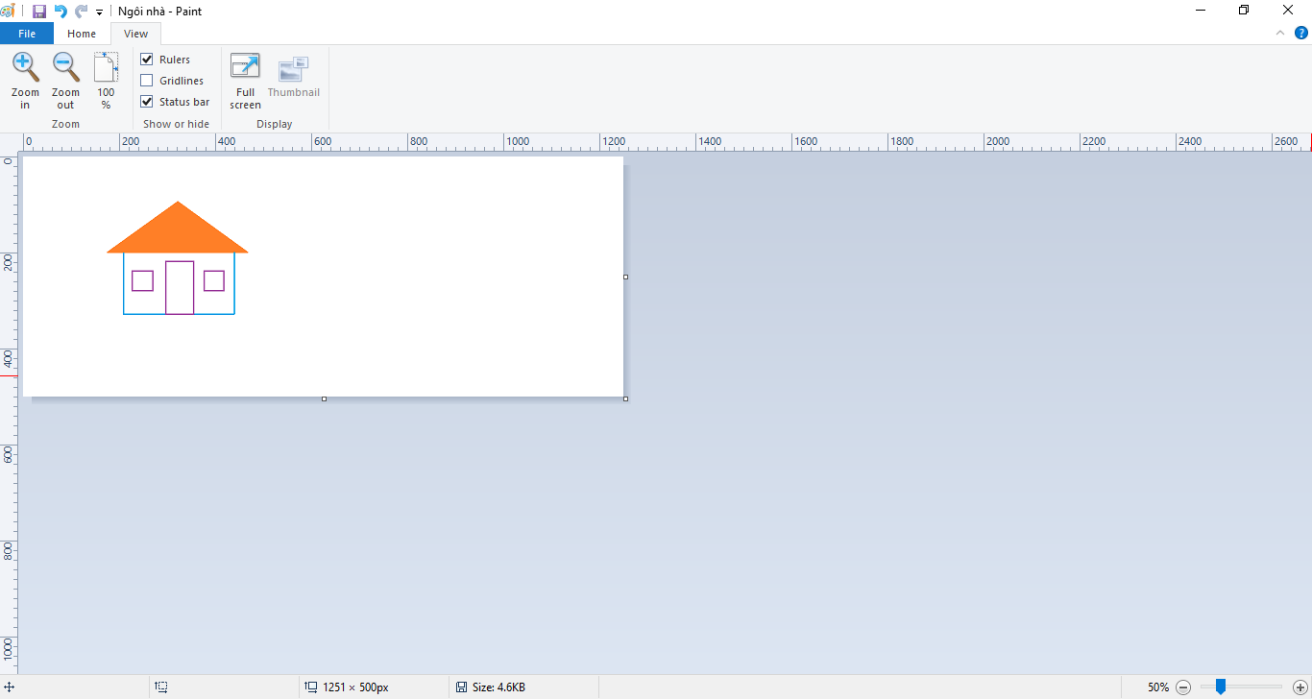
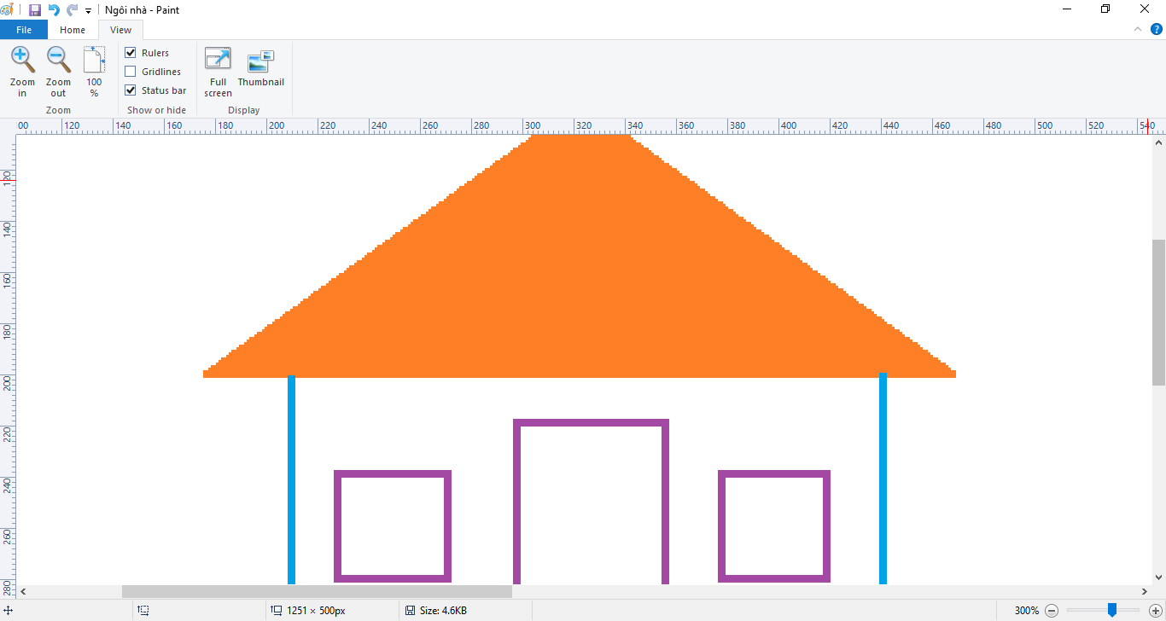



** Khi em thực hiện chức năng nút lệnh

Slide 18


* Công cụ thu nhỏ hình vẽ: Zoom out

Slide 19
CỦNG
CỐ
DẶN
DÒ

Slide 20
Trò chơi ô chữ
5. Để thu nhỏ hình ảnh em dùng nút lệnh gì?
4. Để phóng to hình ảnh em dùng nút lệnh gì?
1. Để hiển thị thước đo trên trang vẽ em chọn?
3. Để hiển thị bức tranh trên nền lưới em đánh dấu vào ô nào?
2. Bài học hôm nay em tìm hiểu thẻ gì?
1
R | U | L | E | R
ĐA1
2
V | I | E | W
ĐA2
3
G | R | I | D | L | I | N | E | S
ĐA3
4
Z | O | O | M | I | N
ĐA4
5
Z | O | O | M | O | U | T
ĐA5

